Slide 1


APR l 2021

Slide 2

Executive Summary

Slide 3
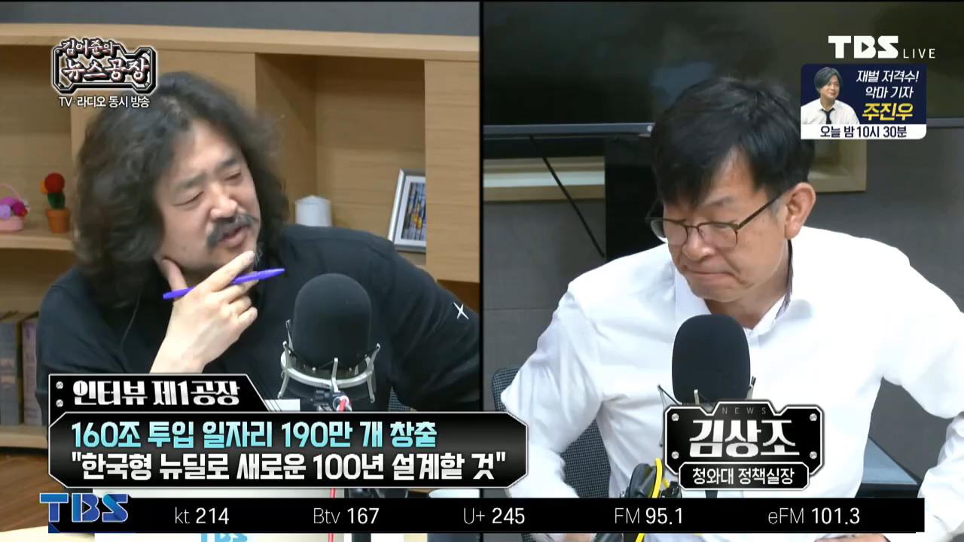
디지털 트윈은 무엇입니까? 김어준의 뉴스공장 (2020.07.16)
https://www.youtube.com/watch?v=RQlpfb58I64
ROCKWONIT GLOBAL

Slide 4
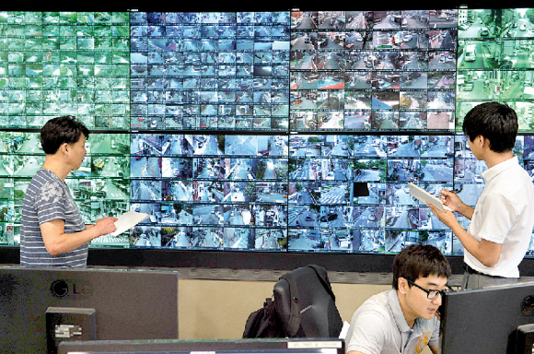
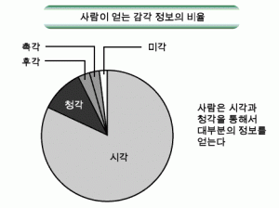


CCTV위주의 관제 시스템
ROCKWONIT GLOBAL
복잡한 것을 단순화시키는 것이 핵심이다.
우리의 뇌는 시각, 청각, 촉각 등 처리할 때 활성화되는 정도가 다르다. 가장 많은 비중을 차지하는 것이 시각인데, 이것은 보는 것이 가장 효과적인 정보매체가 될 수 있다는 말이다. 뇌의 감각 처리 영역 비중은 시각>청각>촉각 순이다.
보통 기억은 어떤 정보를 주었을 때 2주 후 측정하면
읽기만 한 기억 10% 기억
듣기만 한 기억 20% 기억
보기만 한 기억 30% 기억
보기도하고 듣기도 한 정보 50% 기억
15초 이상 집중할 수 없다.
사고 이후 검증용도로 활용
깨달음은 뇌가 정보를 처리하는 것과 같이 복잡한 것은 버리고 단순화할 때 가능하다. 그리고 그것을 이용해 다양한 상황에 적용할 수 있다면 진리에 근접하거나 관계를 증진시키거나 금전적 이득을 얻을 수도 있을 것이다.
현재는 글과 사진 중심 매체에서 시청각이 동시에 가능한 동영상 중심 (Youtube)으로 변화하고 있다. 인스타그램 같은 글이 중심이 아니고 사진이 중심으로 단순하지만 강한 메시지를 전달할 수 있는 매체로 널리 퍼지고 있다.

Slide 5

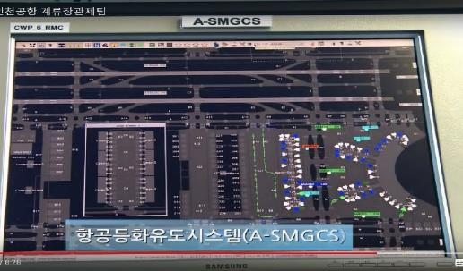
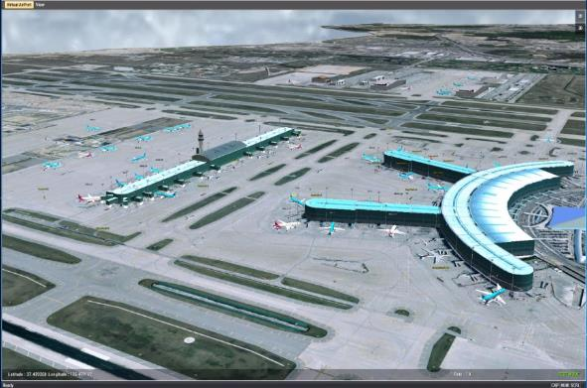
관제 시스템의 방향전환 필요
ROCKWONIT GLOBAL
대규모 프로젝트에 대한 Data Visualization
: 수 백억원에서 수 천억에 달하는 “차세대 프로젝트”에 대한 data Visualization 필요
CxO 레벨, 외부고객 Demo용도로
: Management level에서 실무로 Top-Down의 영업이 필요하며, 실무자 입장에서는 자세한 업무가 위로 보고되는 형태가 좋지않은 감정이 있음.
: 하지만 외부고객의 Demo 방문이 많은 장소는 보여주는 용도와 실제업무가 연동된 DEMO내용으로 괜찮은 솔루션이 될 수 있음.
(ex. 현대모비스 자동화 창고, CJ 대한통운 대규모 창고)
기존 관제 (2D기반)에서 현실과 동일한 3D관제로의 이동
: 기존 평면 (2D, X-Y)기반의 관제는 운영자가 다수의 관제화면을 조합하여 문제에 대한 유추가 필요
: 디지털 트윈기술은 다수의 단위시스템을 연동하여 하나의 화면에 표출함으로써 문제 발생 시 자동 Pop-up을 통해서 빠른 검출이 가능 (장애 시간 단축)
: 음영지역에 대한 보안포인트 (CCTV와 연동을 통한 다양한 각도에 대한 운영)
실내 : 동일방향 각도에 대한 보안 (360도 회전 가능)
실외 : 변화되는 날씨 (밤/낮, 비/안개 등)
: 컬러를 통한 데이터의 시각화
CCTV 화면으로는 문제 발생이나 데이터 시각화에 어려움이 있음.
디지털 트윈의 경우, 컬러를 통한 데이터 시각화 가능
인천공항 계류관제팀 https://www.youtube.com/watch?v=Er9lLr74Xhk

Slide 6
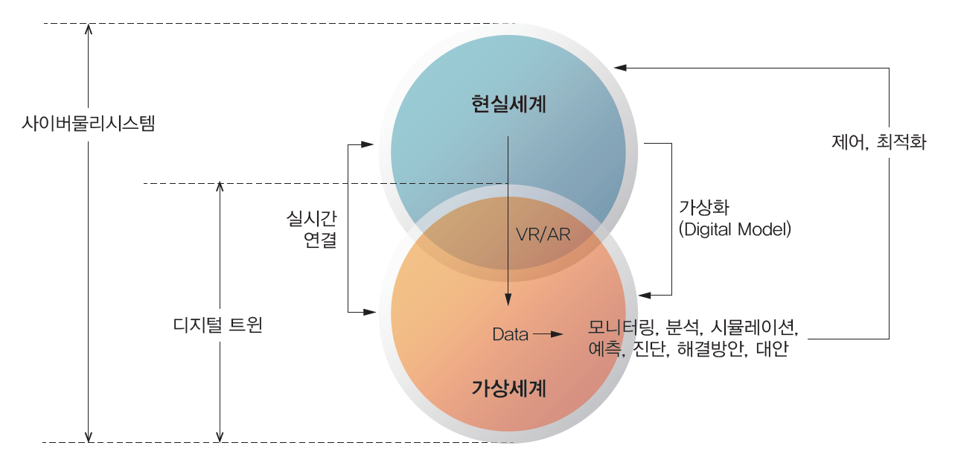
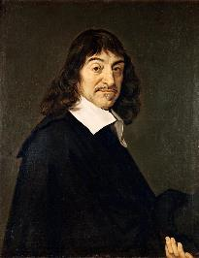
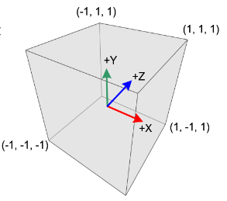
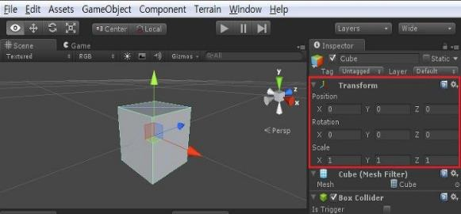
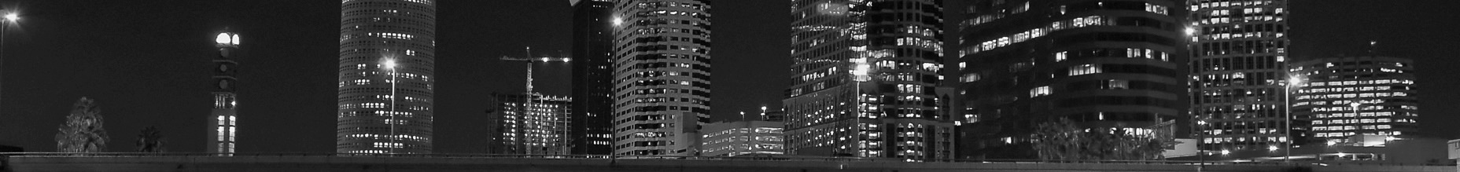
현실세계와 가상세계의 융합 메커니즘 CPS vs. Digital Twin
ROCKWONIT GLOBAL
좌표계를 발명한 프랑스 수학자, 데카르트!
<현실세계와 가상세계의 융합 개념도>
사이버물리시스템(Cyber-physical System)
디지털 트윈(Digital Twin)
실제 공간에 존재하는 물리적 환경과 컴퓨터상에 존재하는 사이버 환경이 사물인터넷, 클라우드, 빅데이터 등의 기술발달에 힘입어 서로 연계되고 상호 작용하는 다이내믹한 시스템
사이버물리시스템은 정보를 활용하여 물리적 환경에 대한 이해를 높여주고, 스스로 인지하고 반응하는 자율성을 기반으로 모니터링, 분석, 시뮬레이션을 통해 문제해결 및 최적화 가능
물리적 세계와 사이버 세계의 융합을 추구하는 새로운 패러다임으로 생산성 향상은 물론 교통, 안전, 환경, 재난재해 등 사회의 각 부문에 적용하여 인간의 삶의 변화를 일으킬 수 있는 혁신적 기술
디지털 트윈은 물리적 자산이나 프로세스를 디지털로 복제(Modeling)한 것으로, 물리적 자산으로부터 생산되는 데이터와 상시 연계되어 있는 살아 있는 시스템
항공기 엔진이나 발전소, 플랜트, 빌딩 등 복잡한 시설이나 장치를 효과적으로 모니터링하거나 생산성을 향상하는 데 활용되고 있으나, 최근 스마트시티의 플랫폼으로 각광(세종시와 ETRI 협동 추진예정)

Slide 7

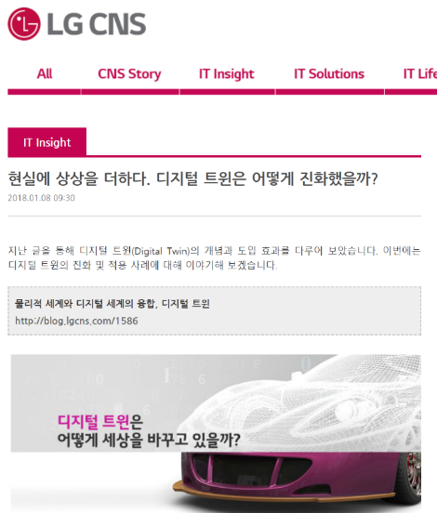
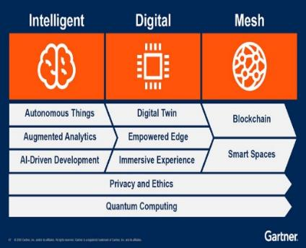
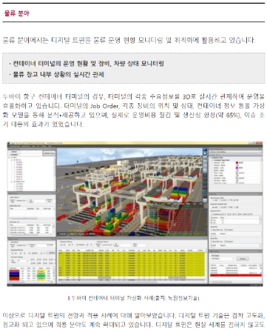
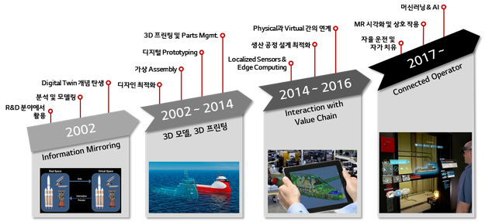
디지털 트윈
(Digital Twin)
Gartner's Top 10 Strategic Technology Trends for 2019
글로벌 리서치 기관 가트너 (Gartner)는 디지털 트윈을 2017년부터 올해까지 3년 연속 10대 전략 기술로 선정했습니다. 가트너에서는 디지털 트윈을 “물리적 사물 및 시스템의 동적 S/W 모델”로 정의하고, 센싱 데이터로 물리적 대상의 현재 상태를 파악하고, 변화에 대응하며, 운영을 개선하고 가치를 부가하는 기술로 설명하고 있습니다.
다시 말해, 디지털 트윈은 현실 세계에 존재하는 물리적 대상의 형상, 성질, 상태 등의 정보를 사이버상에 동일하게 구현하는 것을 말합니다. 이미 3D 모델링과 시뮬레이션 기술은 제조업을 비롯한 산업의 다양한 분야에서 오래전부터 적용됐습니다. 하지만 디지털 트윈은 실물과 트윈이 1 대 1 매칭된다는 점에서, 하나의 모델을 생성하고 시뮬레이션 한 결과로 수천, 수만 대의 제품을 양산하는 기존의 방식에서 고도화된 기술이라고 할 수 있습니다.
3년 연속 Gartner's Top 10 Strategic Technology Trends로 선정 (2017, 2018 & 2019)

Slide 8
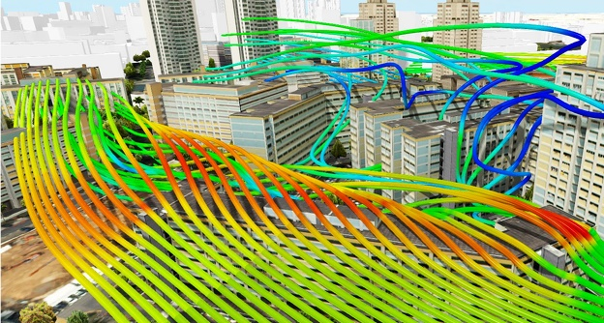
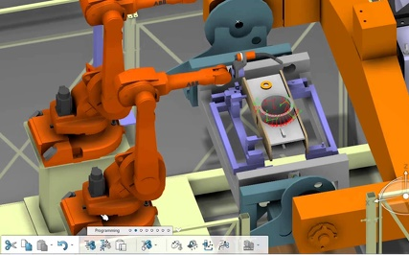
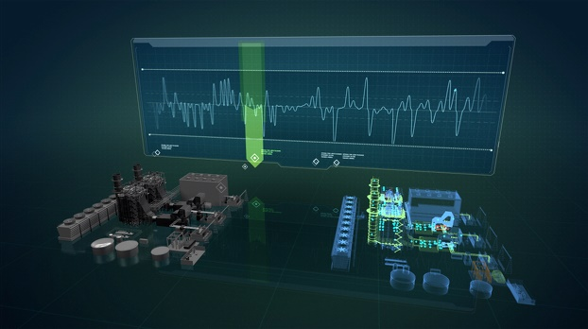
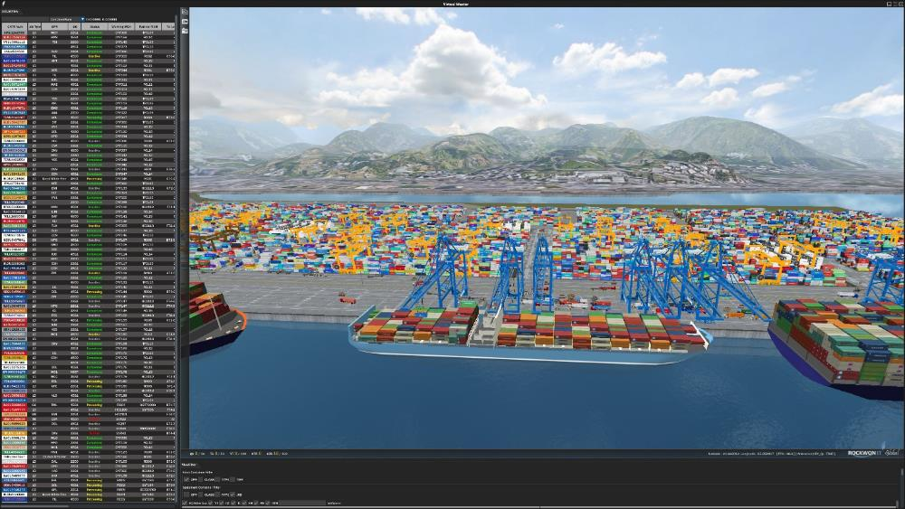
‘디지털 트윈’ 적용 사례 현실에 상상을 더하다
ROCKWONIT GLOBAL
도시 가상화를 통한 도심 바람 시뮬레이션 사례
(출처: Virtual Singapore)
로봇 제조 프로세스 시뮬레이션 사례
(출처: Dassault사)
Sourced by LG CNS 정보기술연구원
디지털 발전소 사례(출처: GE사)
두바이 컨테이너 터미널 가상화 사례

Slide 9
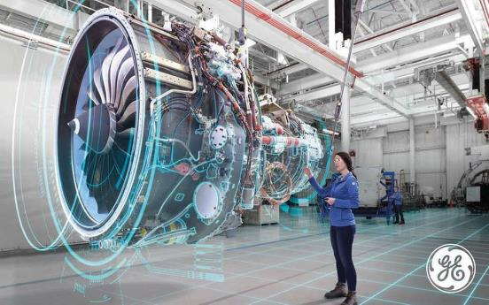
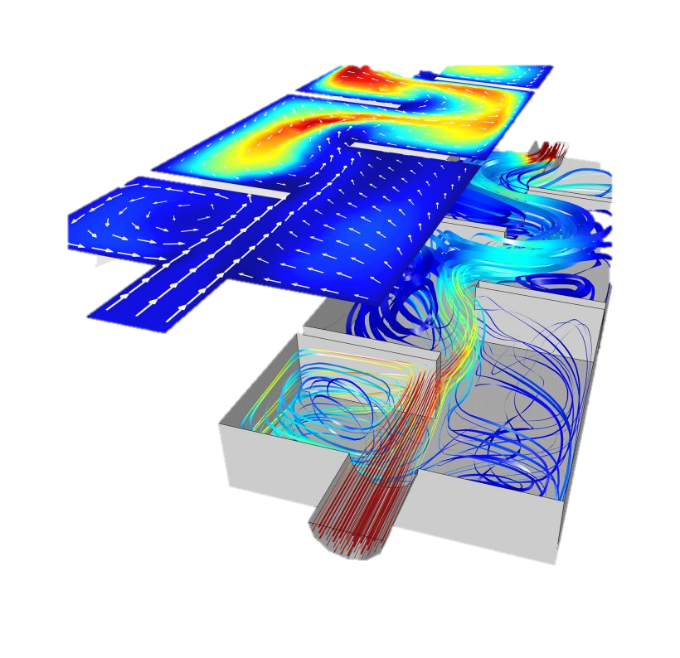
디지털 트윈 & 시뮬레이션 (1)
ROCKWONIT GLOBAL
기술적 내용은 잘 모를지라도 신문, 방송, 전문 잡지 등의 기사에서 ‘시뮬레이션’이란 단어가 자주 사용되고 있음을 알 수 있으며, 이것은 최근의 디지털 트윈 응용에서도 마찬가지임
- 이렇게 사용되는‘시뮬레이션’용어는 관심의 대상이 되는 물리적 객체(시스템)를 소프트웨어로 추상화한 ‘모델’이 만들어져 있다는 것을 의미함
- 즉, 모델링 시뮬레이션(M&S)은 관심대상 시스템에 대한 모델을 만들고 이를 실행(시뮬레이션) 하면서 원하는 결과를 도출하고자 하는 시스템 공학 방법론임
출처 : GE 시뮬레이션
M&S (Modeling & Simulation)의 기본은 ‘목적 지향적’으로서 시뮬레이션 모델은 적용 대상 및 응용 목적에 따라 실제의 객체를 묘사하는 해상도(상세도) 및 충실도(정확도)를 다르게 모델링 함
디지털 트윈은 다음과 같은 질문에 답하기 위해 모델링 시뮬레이션이 요구되므로 디지털 트윈에서 시뮬레이션의 역할이 매우 중요함
- 설계를 이렇게 수정하면 제품의 성능에 어떤 영향을 미치게 될까?
왜 그런 결과가 발생하는가?
성능을 최적화하기 위해 설계를 어떻게 수정해야 할까?
어떤 조건으로 운영하는 것이 가장 효율적일까?
어떤 상황/조건에서 고장이 발생하게 되는가?
출처 : Dynamic Water - Computational Fluid Dynamics CFD Module COMSOL Multiphysics

Slide 10
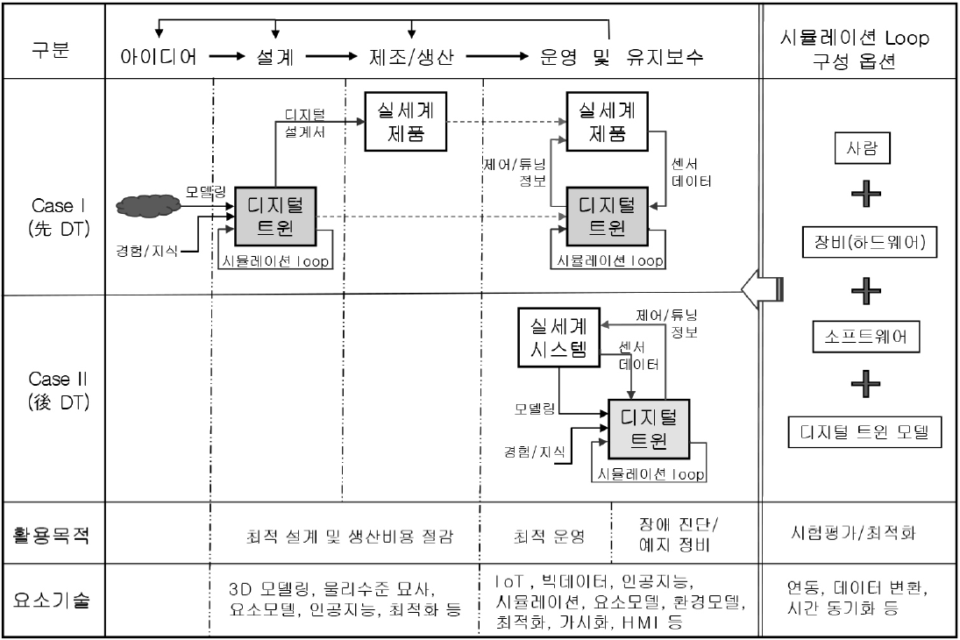
디지털 트윈 & 시뮬레이션 (2)
ROCKWONIT GLOBAL
디지털 트윈 시장 확대 및 관심 증가 추세에도 불구하고 디지털 트윈의 개념/활용 등에 대한 인식의 차이 존재
- 모델링 및 시뮬레이션(M&S)의 기본개념에 대한 이해 없이 디지털 트윈이 IoT, 빅데이터 및 인공지능 기술로만 실현되는 것으로 인식되고 있음
- 디지털 트윈 운용환경 구성요소의 다양성과 각각의 관련 기술에 대한 이해 부족
1
초기 Concept 모델
1
2
실시간 운영
프로젝트 완료 시 예상 output에 대한 concept 모델
다양한 기술적요소 및 업무에 대한 적용 예상 모델 구성
초기 Concept model
2
실시간 운영 모델
실제 환경 구성과 동일한 디지털 트윈을 구성하고 IOT 센서 및 시스템 연동을 통한 실시간 운영 모델
통합적인 시스템 연동을 통한 전체적인 실시간 업무 흐름 및 데이터 시각화
3
실시간 운영모델기반 시뮬레이션
3
실시간 운영모델기반 시뮬레이션
위의 디지털 트윈 구성방법론으로 수집된 실시간 데이터와 적용된 업무 시스템을 통한 실제환경과 동일한 시뮬레이션 환경 구성이 가능
입력값/환경 변수의 변경을 통한 다양한 결과값에 대한 시뮬레이션
제품 수명주기 단계별 디지털 트윈(DT) 유형, 활용 및 요소기술 (출처 : KEIT)

Slide 11
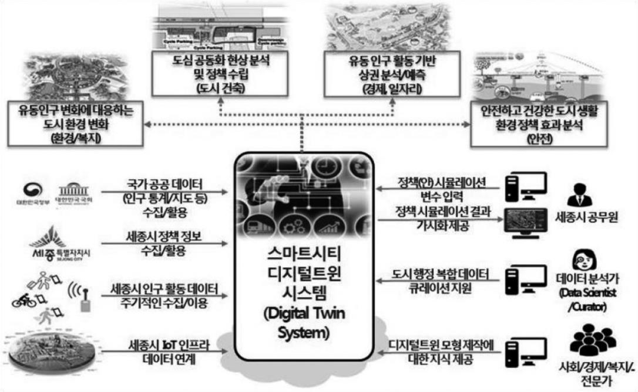
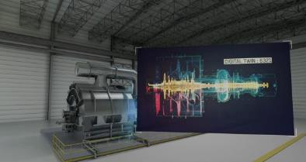
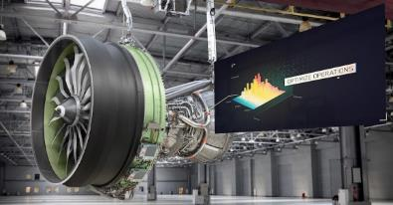
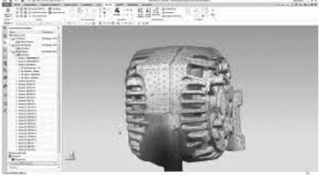
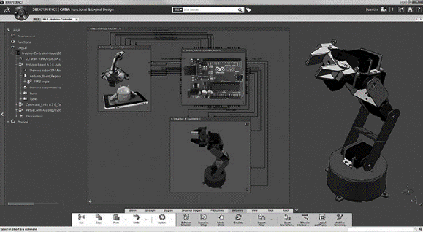
디지털 트윈 & 시뮬레이션 (3)
ROCKWONIT GLOBAL
디지털 트윈의 핵심요소는 실제 객체에 대응하는 디지털 모델이므로, 디지털 트윈 분야의 경쟁력을 좌우하는 중요한 요인 중 하나는 목적에 맞는 모델을 어떻게 잘 만들 수 있는지에 대한 능력 보유 여부임
현재 다수를 차지하는 디지털 트윈기반 시뮬레이션 모델 (vendor 모델)
일부의 항공기 엔진, 발전기(터빈) 등의 제품은 제조사가 이들에 대한 디지털 트윈(모델)을 함께 만들어 제공하는 추세로 발전하고 있음
RockwonIT Global도 아래의 “세종 스마트시티＂모델처럼, 정보를 수집/업무 프로세스를 분석하며 이를 기반으로 시뮬레이션을 구현하는 방법을 사용함.
출처 : GE 시뮬레이션
SimCenter 3D 화면 예시 (출처: Simens社)
3DEXPERIENCE 플랫폼 솔루션 CATIA (출처: 다쏘시스템社)
- 특화된 분야 이외의 다양한 실제 사물의 디지털 트윈 응용을 위한 모델을 어떻게 만들 수 있는지가 관건임
- 특히 공정, 플랜트 등을 대상으로 디지털 트윈이 필요한 경우는 연속시간 모델과 이산사건 모델이 결합된 하이브리드 형태의 모델링 능력이 요구됨
세종시 스마트 시티 디지털트윈 공동연구 과제 개요도 (출처: 세종매일, 2018.4.20.)

Slide 12

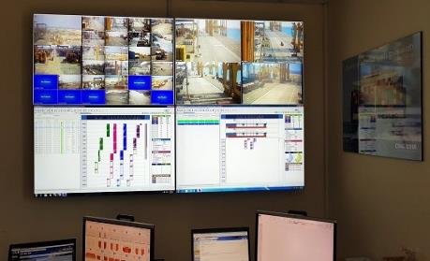
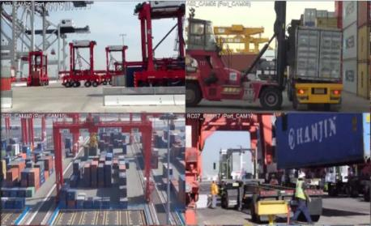
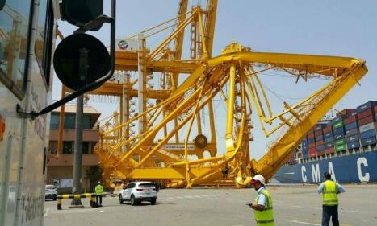
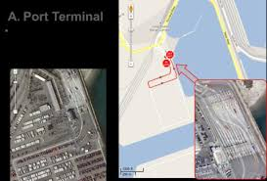

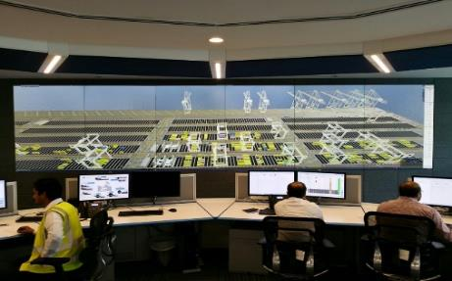
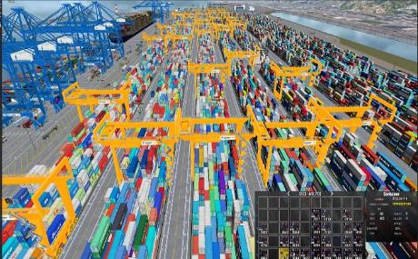
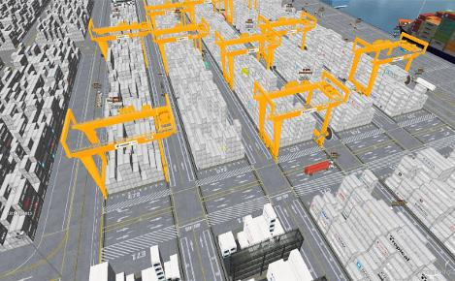
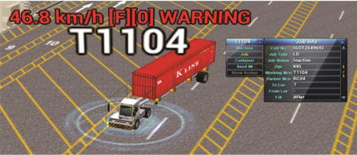

Case Study - 디지털 트윈 업무 적용 현황 (2)
Silo View
Rewind of multiple CCTV camera
Manual based Alarm
ROCKWONIT GLOBAL
In & Out based Geofencing
Holistic View
Rewind of single pan of glass
Intuitive & Visualized Alarm
Integrated and Virtual Geofencing
수 많은 CCTV화면 구조에서 탈피한 하나의 전체화면을 통한 직관성 증대 및 실사와 동일한 화면 (운영자 측면의 사용 편리성 증대)
기존 FMS (facility management System)과의 연동을 통한 단일 통합 View 제공
하나의 화면을 통한 전체 시스템 관리를 통한 운영자의 장애 파악 시간 단축 (MTTR, Mean-time-to-Repair)
Time Rewinder 기능 (특정 시간 및 특정 날짜의 작업 현황 및 사업장 전체의 가동 상황을 확인 할 수 있도록 지원)을 통한 시스템 안정성 확보

Slide 13
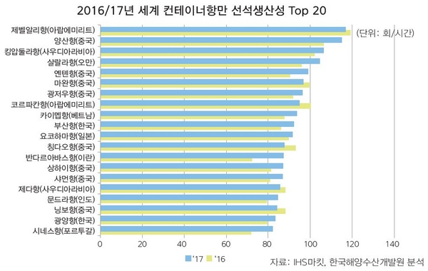
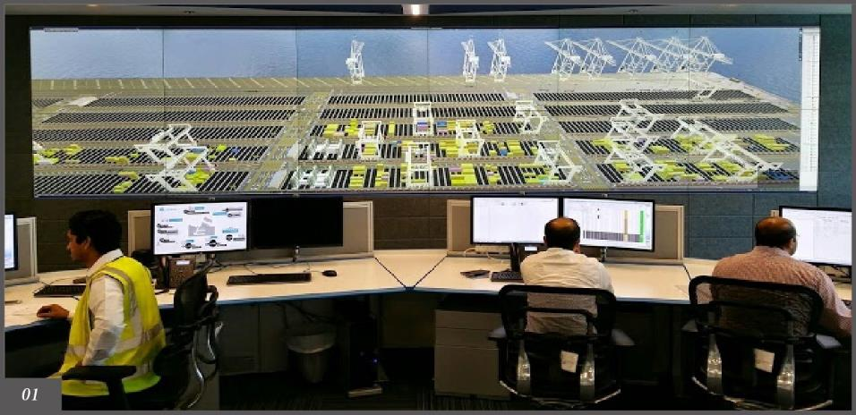
Case Study - 디지털 트윈 업무 적용 현황 (1)
ROCKWONIT GLOBAL
Case Study
Dubai DP World Jebel Ali Terminal 3
Jebel Ali Terminal 3 has deployed ROKWON IT solution and increased operational efficiency from 26 TEU*/hr/crane to 43 TEU/hr/crane
65%
Productivity Increase
선석생산성 1위를 차지한 국가는 아랍에미리트(UAE)다. 시간당 평균 110.5회로 2년 연속 선두를 사수했다. 오만이 시간당 100.5회로 2위, 중국이 89.1회로 우리나라에 이어 4위를 각각 차지했다. 중국의 선석생산성은 지난 2015년 2위에서 2년 연속 한 계단씩 미끄러지는 하향 곡선을 그리고 있다.
항만별 분석에서도 마찬가지로 UAE의 제벨알리(Jebel Ali)항이 117.5회를 기록하며 4년 연속 1위에 올랐다. 1년 전에 비해 1.8% 감소했음에도 2016년보다 8.4%나 증가하며 시간당 평균 115회를 기록한 중국 양산(상하이)항을 근소한 차로 앞질렀다.
01. Control Room by ROKWONIT GLOBAL
* TEU: Twenty-foot Equivalent Unit

Slide 14
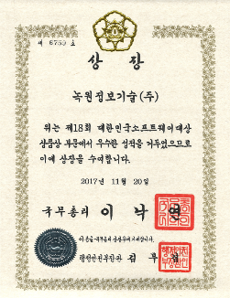
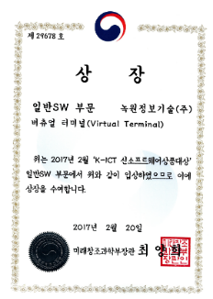
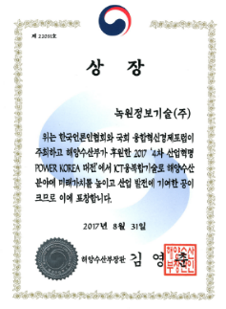
검증된 3D Map 엔진 적용으로 가시성 극대화
ROCKWONIT GLOBAL
국내/외 대규모 3D 통합관제 구축 실적 및 인증 보유
DP World, Jebel Ali T3 소개
축구장 70개 면적, 1.86Km 항만 길이
150대 이상의 크레인, 400대 이상의 트럭
산업용 IoT 단말 연동 기술 확보
천개의 이상의 IoT 단말 제어
2016년 준공 완료 후, 4년 이상의 완벽한 3D 통합관제에 대한 단말 연동 및 안정성 확보
DP World, Jebel Ali, UAE

Slide 15
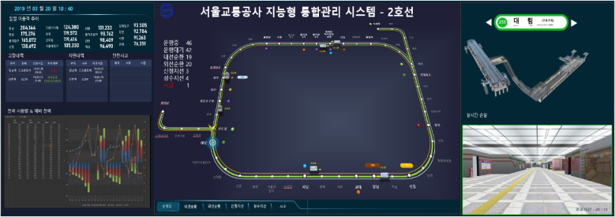

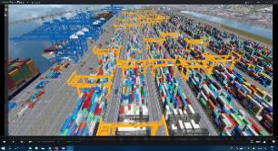
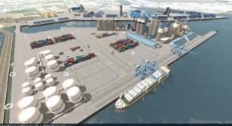
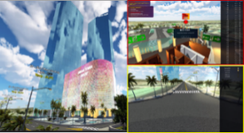
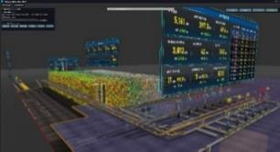
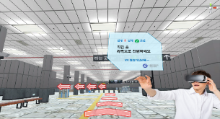
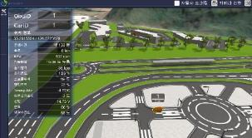
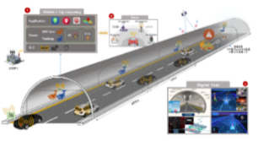
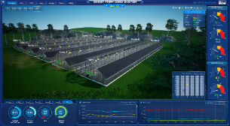
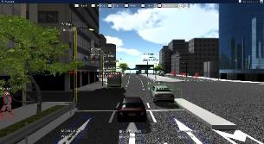
No.1 디지털 트윈 마켓 리더
Smart Station
ROCKWONIT GLOBAL
실시간
IoT 데이터
장비
실시간 정보전송
3D 기반
지능형 통합관리
시스템
CCTV
제안 시스템
기존 운영 데이터 연동
기존
시스템
실시간 IoT 데이터 위치/정보의 취합 및 3D 시각화를 통한 운영자 가시성 제공
기존 운영시스템과 연동을 통한 통합적인 운영이 가능
표준화된 인터페이스와 프로그램 적용을 통한 향후 유지보수 편리성
1초 간격의 IoT 단말 업데이트타임을 통한 실시간 정보통합 및 시각화 엔진
다양한 업무 시나리오 (SOP)의 적용 및 시각화를 통한 운영 효율성 제공
국내 뿐만 아니라 해외고객 site에 적용되어 운영되고 있는 다양한 사업 분야에서 검증된 3D 실시간 통합엔진 적용
기 구축된 3D 기반 축적기술 적용 및 고객환경에 맞는 최적의 통합관리 시스템 구축 활용
Container Terminal
Multi-purpose Terminal
Building Management
References
Virtual Warehouse
VR Training
Smart Autonomous Driving Park
제안중인
site
Smart tunnel
Smart Farm
Smart Autonomous Driving

Slide 16


ABOUT US
RockwonIT Global의 디지털 트윈솔루션은 자체개발한 고성능 3D 엔진기반으로 현장상황을 실시간 상황파악을 가능하게 하며 각종 산업 인프라의 운영시스템과 현장의 IOT 시스템과의 연동을 통해 사일로 (Silo)화된 다양한 업무프로세스의 유기적 연계를 하여 업무의 생산성과 효율성을 높여준다. 또한 재해상황발생 시 즉각적이고 용이한 위치를 파악하여 표준/비상대응절차의 디지털화를 통하여 작업자 안전성을 향상시켜 인명피해를 최소화한다. 다양한 개발분야(게임, GIS, 산업자동화, IOT)의 전문가들이 다양한 분야의 관제(스마트터미널, 스마트창고, 스마트 빌딩, 스마트 메트로, 스마트 쉽 등) use-case를 통해 시장성을 확인하고 더 많은 사례들이 파트너들이 개발할 수 있도록 자율 디지털 트윈 플랫폼(Autonomous Digital Twin Platform) 개발을 지향한다.
회사명 | ROCKWONIT GLOBAL PTE. LTD. (201727887N)
대표이사 | 이용섭 (Andrew Lee)
설립일 | 2011년 10월 (서울)
솔루션 | 자율 디지털 트윈 플랫폼 (Autonomous Digital Twin Platform)
직원 수 | 10 명
본사주소 | 11 Collyer Quay # 11-06 The Arcade Singapore 049317
R&D Center | 서울특별시 영등포구 문래동3가 77-9 메가벤처타워 601호
전화/FAX | 070 4213 4006 (代) / 0505 365 6271
사업기간 | 2011년 10월 ~ 현재

Slide 17


회사 연혁
1
2
3
ROCKWONIT GLOBAL
Digital Twin Platform
Globalization
Start & 항만
글로벌 Reference
디지털 트윈 (Digital Twin)
’15
Virtual Terminal Suite (Ver 3.0) 개발 완료
’18
국내/외 파트너쉽 확대
’20
디지털 트윈 (Digital Twin) 솔루션 확대
인천창조 개혁센타
인천 송도㈜한진 신항만
2018 TOC Asia 참석 (싱가포르)
해외 (DP&W, Here, Porsche, Cisco)
국내 (TSB, Big52, DOOTAIT)
2020 스마트 챌린지 (국토부)
- 김해시 골든루트산업단지 (시티부문)
- 물류/교통/통합관제 솔루션
디지털 트윈 기반 CPS 안전·신뢰성 분석 용역 (TTA)
현대대제철 스마트 계량소 (2차 확대)
스마트화기관리 시스템 (남동발전)
전기차 자율주행 시험장 통합관제 (KATECH)
- 한국 자동차연구원 e-모빌리티연구센터 (영광)
- 자동차 데이터 분석/통합관제 솔루션
’13
글로벌 마켓 References Start
’17
사우디아라비아 NCT KAP 항만
미국 한진 롱비치 항만 EPS 시스템
아랍에미레이트 DP&W 두바이 터미널3
수상내역
제18회 대한민국소프트대상 (국무송리상)
2017년 대한민국 ICT대상 (해양수산부장관상)
2017년 K-ICT 신소프트웨어대상 (미래창조과학부장관상)
ROCKWONIT Global PTE. LTD. 설립 (싱가포르)
’12
’19
스마트시티 프로젝트 Engagement
기업 부설연구소 설립 & 항만모니터링 패키지
Virtual Terminal Ver.1.0 개발 완료.
- 부산 PNC 신항만 터미널
’16
스마트시티 (Smart City)
스마트 스테이션 (서울메트로)
스마트 맨홀 (KT)
Mini DT (Industrial IOT)
RTLS 솔루션 References
현대대제철 스마트 계량소 (비콘)
모노리스 스마트 테마파크 (RFID)
글로벌 마켓 References 확대
아랍에미레이트 DP&W 두바이 터미널 3, 2, 4
터키 DP&W Yarimca Port
스파크랩스 (Spark Labs) IOT 부문 보육 기업 선정
’11
녹원정보기술㈜ 설립
한진해운 그룹 – 싸이버로지텍㈜
SW 기술 협력회사 등록
’18
디지털 트윈 (Digital Twin) 솔루션 개발
스마트 시티 (Smart City
Virtual Warehouse
Smart Station

Slide 18

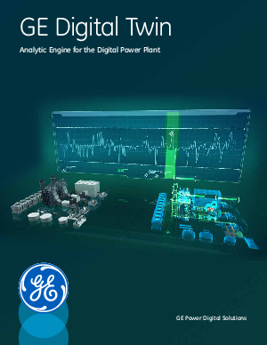





MICRO
Digital Twin
MACRO
Digital Twin
각 Vendor별 Product 중심으로 Digital Twin을 구현
전체 영역 (항만, 공장, 빌딩 등)을 하나의 화면으로 “Digital Twin”표현함으로써, 운영 효율성을 증대

Slide 19

자율 관제 디지털 트윈 플랫폼
ROCKWONIT GLOBAL
Autonomous
A
Autonomous Control & Monitoring
IOT 솔루션을 기반으로 3D기반의 지능형 통합서비스를 강화하고, 3D Map기반 시각화인 Digital Twin 기술을 제공합니다. 이를 통해 3D기반의 Holistic View를 통해서 전반적인 가시성을 향상시키고, 고객 업무생산성과 효율성을 증가시킵니다. 추가로 이를 기반으로 다양한 산업군에 적용 가능한 통합적인 IOT 솔루션 (스마트시티/스테이션/빌딩/물류/항공/자율주행/미니 DT 등)을 적용함으로써, 차세대업무망을 위한 앤드투앤드 (end-to-end) 3D기반 통합관리 솔루션을 제공합니다.
AI/Bigdata 기반의 효율적인 연동
업무기반의 룰 엔진 (Rule Engine)
자동화된 룰/상황 기반 (SOP)의 업무에 따른 자율 관제 솔루션
3D Map기반 시각화
디지털 트윈 (Digital Twin)
D
Human Interface showing what is happening
사람중심의 인터페이스
고객환경에 알맞은 다양한 아키텍처 : C/S, Web, 모바일
AR / VR 적용
Connect Things
IOT 시스템/센서 Vision 센서 (Non IOT)
C
Scalable Flexible Intelligent Data Collection
실시간 위치정보
실시간 업무/환경 정보
실시간 이벤트 / 통계정보

Slide 20

RockwonIT Global의 디지털 트윈은?
ROCKWONIT GLOBAL
하나의 Single View를 통한 쉽고 직관적인 3D기반의 통합관제
기존의 2D관제 (제한된 CCTV 화면)에서 3D의 향상된 전체 화면 제공
환경요인 (날씨, 밤/낮)에 관계없이 실시간 전체 공간 관제 (Special)를 통한 종합적인 판단
기존의 분리된 단위 시스템 관제 – 시스템/서비스/벤더 (네트워크, CCTV, HVAC, IOT 시스템 등)와 연동을 통한 통합된 실시간 데이터 연동
표준업무절차 (SOP)적용을 통한 자동화된 업무 연속성
실시간 위치기반 서비스 (RTLS)를 통한 디지털화된 객체의 정확한 위치와 업무 연동
색채를 통한 실시간 객체 상태 시각화
업무 프로세스 (TOS, MES/ERP, WMS/WCS)와 연동을 통한 업무흐름 시각화
AI/Bigdata를 통한 업무 효율화 및 실시간 시각화 (KPI, 통계)
업무 최종 판단/결정에 대한 결정적/종합적 지표로 활용 (사람이 결정)
1
2
3
직관성
연속성
시각화

Slide 21















핵심 기술
ROCKWONIT GLOBAL
재난/화재 이벤트
DP World, Jebel Ali T3
산업용 디지털 트윈 엔진
3차원 자원관리
3차원기반 SOP 관리
산업용 전용 툴 (에디터)
최적화된 산업용 디지털 트윈 엔진
  게임엔진 기반기술 => 고성능, 시각효과
  고성능 렌더링을 위한 데이터 최적화
  범용엔진보다 가볍고 빠르게 최적화
  GIS 기술기반의 정교한 위치기반 시각화
  대용량 데이터 처리 및 표출기술
산업군별 특화된 전용 툴 (에디터)
  항만, 스마트시티용으로 최적화된 에디터
3차원 자원관리(Digital Twin Asset Manager)
  기존 자원관리를 3D로 연동가능
  3D 리소스 자원관리 가능
3차원 기반 SOP 관리
  룰 기반 재난 대처 시나리오 적용
  자동화된 인공지능 재난 대처 시나리오 개발 중
축적된 산업별 전문경험
  산업용 디바이스, IoT디바이스, 운영시스템 연동
  CCTV시스템과 연동(Vision As A Sensor)
  8년간 항만, 스마트시티 분야 경험 축적
글로벌 사업역량
  글로벌 레퍼런스 확보
  글로벌 R&D 진행중 (스웨덴 Research Institute of Sweden)
확장성 있는 사업영역
  글로벌 파트너쉽(Dell EMC, Here Technologies, Honeywell)
  특화된 국내 레퍼런스 개발 후 글로벌 사업확대 전략
    : Smart Metro, Smart Building, Smart Manhole
물리적
자산
+
논리적
자산

Slide 22













Vision 센서 (non IoT 센서)와 통합적 연동
ROCKWONIT GLOBAL
지능형 CCTV
사용 예제
스마트 항만
CCTV 지능형 엔진
(딥러닝 엔진, 3rd party)
항만 적용 예제
일반사항
산업군
딥러닝기반 차량번호판 인식 시스템
인공지능 사람 카운팅 시스템
IoT 센서 적용이 불가한 공간에 대한 지능형 영상 분석 지원 (Deep Learning, AI, Bigdata)
침입감지
배회감지
서울
불특정 다수가 이용하는 장소에 대한 시설물 보호 및 인명사건/사고에 대한 신속한 대응 지원
인공지능기반 주차면 관리
인공지능기반 고철분류 시스템
물체 유기
물체 쓰러짐
연속, 이벤트 및 스케줄에 의한 녹화를 지원하며, 카메라의 영상 분석 이벤트 연동 녹화 및 이벤트별 검색을 지원
산업군에 적용된 know-how의 지능형 영상분석을 통한 업무 생산성 향상 (항만, 철강)
화재
물체 도난

Slide 23















공간정보 프로세스
ROCKWONIT GLOBAL
3D 모델 제작
구역 설정 및
GIS정보 입력
데이터 취합 및
3D모델 매핑
Single View
1
3
2
3D 모델 제작
도면 및 실사 기반의 3D 모델 제작
표준화된 모델링
표준화된 프로그램을 통한 객체 제작
풍부한 3D 라이브러리
각 산업에 맞는 다양한 객체
3D 모델 배치
도면 및 실사 기반의 3D 모델 제작
구역 설정
관제 영역 및 작업 영역 등 공간 관리용 구역 설정
GIS정보 설정
위치 정보 표현을 위한 GIS정보 설정
장비 및 카메라 설정
장비들의 위치 및 상태 표출
3D 모델링 표출
실시간 장비 관리
RFID/Beacon/PLC 등을 이용한 장비 위치 관리
실시간 장비 상태 확인
PLC 데이터를 이용한 실시간 장비 상태 확인
이벤트 발생시 알람 기능
안전사고/고장 등 PLC및 센서 데이터를 이용한 이벤트 알람
4
직관적인 3D기반 통합 시각화
실시간 업무 효율 분석
업무효율 분석
실시간 업무 효율 분석
실시간 SOP 관리
비상상황 발생시 실시간 SOP 관리
장비 및 CCTV 관리
장비 및 CCTV의 데이터를 실시간으로 취합하여 장비의 상태를 제어하고 관리
BUILD
DESIGN
MAPPING

Slide 24





향후 목표 시스템 - AI 기반 자율관제 시스템
ROCKWONIT GLOBAL
Source : IRON MAN
Source : Rolls Royce Autonomous Ship Management
Artificial Intelligence

Slide 25
Roadmap
ROCKWONIT GLOBAL
01
02
03
04
2011 ~ 2017
2018 ~ 2019
2020 ~ 2021
2022 ~
항만 3D 관제
시장변화 시도
스마트시티
풀패키지 개발
Partner License model
Market Place Platform
Revenue Sharing
3D 관제의 수요와 효과를 확인
시장침체기와 회사 성장 싸이클을 같이함
스마트항만(Virtual Terminal)
Container Terminal Operator
Mixed Port Operator
다양한use-case를 통해 시장성 점검
Warehouse
Building
Metro
스마트시티가 DT을 선도
VR/AR 분야 접목
스마트시티 세부솔루션 개발
DT 기반의 공유창고
DT 기반의 모빌리티
DT 기반 스마트메트로
• 미래성장성
모빌리티 데이터사업기반 구축
모빌아이 데이터 파트너쉽
세부 솔루션의 클라우드 서비스화
파트너기반의 솔루션 개발

Slide 26
Growth Milestone
ROCKWONIT GLOBAL
2019
Market Transition
3rd Party Adoptability
2020
Full Package development for Smart City
Mobility Data Business tapping
2021
No.1 Digital Twin Solution Company
2022
Cloud based subscription Model
IPO

Slide 27





Management Team
ROCKWONIT GLOBAL
CEO
Andrew Lee
CCO
Kevin Min
Founder of Start-up business advisor
21 Years in Cisco Executive role for Enterprise, Public
Industry, IoT Business Development
Rutgers Business School MBA
Sales executives in global companies
20 years in HP, Arista, Cisco for Enterprise, Public sector
Sales engineer at Hyudai Electronics(SK Hynix)
B. Electronical Engineering, Kyunghee University
CFO
James Lee
CTO
SB Hong
16 Years in Finance Sector, Philips, Cisco, IBM
Macquarie Bank, Rabobank Group
HKUST & NYU Stern Business School MBA
Technical Executive in global companies
15 years in DMX, DiData, Cisco for Enterprise, Public sector
Systems engineer at LG EDS
B. ICT Engineering, Jeonbuk University
Executive VP
Harry Chung
Sales Executives response for Oversea Markets
28 Years in Cisco, Oracle, Broadcom, Nokia for Service Provider and Mobile Wireless Markets in Asia Pacific
Chicago Booth MBA

Slide 28




BRAND & PATENT
Brand Name
Patents
COPYRIGHTS
ROCKWONIT GLOBAL

Slide 29



AWARDS
ROCKWONIT GLOBAL
Korea ICT New Software Grand Award from Prime Minister
Korea Software Award from Minister of Science and ICT
ICT Award from Minister of Oceans and Fisheries

Slide 30
Value Proposition
디지털 트윈 목적
디지털 트윈 기대효과
차별화
안정성 향상
생산성 향상
디지털 트윈 엔진 차별점 (RockwonIT Global)
검증된 3D Map 엔진 적용으로 가시성 극대화
Case Study - 디지털 트윈 적용현황
디지털 트윈 적용분야

Slide 31




디지털 트윈 목적 ”Operational & Business Intelligence”
ROCKWONIT GLOBAL
업무 효율화 및 생산성 증대
(Operational Intelligence)
+
매출 증대 및 비용감소
(Business Intelligence)
+
+
*CHE
Transfer Vehicle
Worker
Equipment
Intelligence
Vehicle
Intelligence
Worker
Intelligence
Operational
Intelligence
Business Process
Business
Intelligence
*CHE : Container Handling Equipment

Slide 32
디지털 트윈 기대 효과
ROCKWONIT GLOBAL
Easy & Next Management
운영 Cost 절감
  Easy to See & Control
  기존 다수의 운영시스템 구조 (수 많은 CCTV화면 구조)에서 탈피한 하나의 전체화면을 통한 직관성/통합적사고 확대
  다수의 단위 시스템을 하나의 통합관제 시스템으로 연동하여, 효율적인 운영 관리 및 향후 빅데이터 분석/활용을 통한 전체 시스템 개선효과 증대
  실사와 동일한 화면 (운영자 측면의 사용 편리성 증대)
  날씨 (안개, 비) / 낮밤에 구애받지 않는 통합적 화면 구성 및 전달 (실내/외)
  대규모 지상 사업장 (지하철 역사, 항만, 공장, 자동화 창고) 뿐만 아니라,
  지하사업장 (맨홀, 가스관, 상수도)등의 통합적 화면 구성 및 전달
  종합적 single view를 통한 운영자의 전체 업무 영역 가시성 증대
  하나의 화면을 통한 전체 시스템 관리를 통한 운영자의 장애 파악 시간 단축 (장비의 실시간 이벤트에 따른 디지털 객체 색변경을 통한 운영자 가시성 확대)
  이를 통한 장애처리 시간, MTTR (Mean-time-to-Repair) 시간 단축
01
02
  장비/시스템의 실시간 위치, 상태정보, 관리를 통한 유지보수 비용 (인원, 장비 수명 예측, 출동시간 단축) 절감효과
  가상순찰기능을 통한 실사와 동일한 순찰 기능 제공
Easy & See
OPEX
  현재의 CCTV, FMS (Facility management System)과의 연동을 통한
  단일 통합 View 제공
  시스템 통합 연동을 통한 이벤트/사고 발생시 자동 팝업 및 운영자 직관성 증대
Proactive
Efficiency
  기존 업무시스템과의 연동을 통한 Process Gap 최소화 (시스템 - 장비 - 사람)
  실시간 장비 위치 파악 (RTLS, Real-time Location Service)하고,
  이를 운영시스템과 연동하여 실시간 시스템 프로세스 효율성 증대
  실시간 통합 알람을 통한 역사/장비/방재 관련 사전 예방 및 사고 발생시 즉시적인
  대처 가능
  고객내 표준업무프로세스 (SOP)의 정의 및 시스템에 적용을 통한 자동화된 업무처리가 가능함. (업무 자동화, 즉시성, 재난예방 강화)
  작업인원에 센서를 부착하여 실시간 위치추적 및 재난발생시 즉시 현장인원 파악 가능 (Option)
04
03
  향후 타 산업군별 비지니스 프로세스와 연동을 통한 실제적인 end-to-end 업무 생산성 증대 (항만, 물류, 공장 자동화 등)
재난사고 예방 및 즉시대처
업무 생산성 증대

Slide 33
차별화
ROCKWONIT GLOBAL
디지털 트윈
3D
엔진/에디터
Localization &
Customization
Industry
Optimized
monetize
High Performance
빠르고 안정적인 3D 엔진
고객 요구사항 적용
최적화된 3D 엔진 기능 제공
각 산업군별 단말 기기 / IoT센서 연동
POI / LOD 관리
공간정보 / 객체속성 정보관리
일반적인 IoT 플랫폼으로는 산업용 시스템 연동에 어려움
산업용 센서/시스템 연동 경험 및 실시간 모니터링
각 산업군에 맞는 맞춤 기능 제공
항만, 물류, 항공, 스마트시티에 맞는 기능
가상순찰, SOP, 전용 에디터 툴
업무 프로세스 연동 및 적용
각 산업군별 운영 시스템 연동 (TOS, ERP, WMS/WCS)
가상 순찰 / AR/VR 을 통한 신속/정확한 대응
기존 시스템 연동을 통한 다양한 SOP 적용
가장 효율적인 프로그래밍 언어 작용
C, C++, Java, Web GL, Three js
합리적인 가격
최적의 산업화 패키지
고객 환경에 맞는 다양한 솔루션 가격 패키지
고객 요구사항에 대한 시스템화
고객 환경에 맞는 솔루션
: 대형, 중형, 소형
: 연동 시스템/센서별 합리적 가격
: 프로페셔널 서비스 정책
: 3D 디지털 트윈 구현에 대한 선택적 적용
고객의 업무 프로세스 시스템화를 통한 효율적인 업무 기반의 솔루션 패키지
자동화된 SOP (표준업무절차) 기반 솔루션을 통한 효율적인 인력운영 및 최적화된 생산성 향상
Virtual Infrastructure
Virtual Port / Terminal
Virtual Warehouse
Virtual Mining
Virtual Airport
단계적인 솔루션 적용 방안
필수부분에 대한 초기 적용 및 향후 확장
신규설비 적용시 초기 설계단계에서 디지털 트윈 적용 검토
Virtual Smart City
Virtual Smart Building
Virtual Smart Station
Virtual Smart Underground
Notes:
Safety, safety and safety! – Key goal of smart city, smart building, smart metro, smart factory
Effective Disaster Management
IoT/BD/AI contributes the disaster prediction
DT provides
early detection in visual manners
agile evacuation procedure by DM SOP
Key requirement
Holistic view
Effective warning based on process integration
VR/AR for training and virtual guide
Intelligent vision sensor for safety distance warning

Slide 34
안정성 향상
ROCKWONIT GLOBAL
DT
Safety Management
Smart City
Smart Factory
Smart Metro
Smart Building
안전 SOP(표준운영 절차) 적용
물리적 보안
3D Map을 통한 실시간 모니터링 (single View)
딥러닝을 통한 지능형 CCTV 영상분석
실시간 공간 map, CCTV, 시설물 모니터링
이벤트/사고 발생시 알람 및 CCTV 화면 자동 팝업
침입 감지, 배회금지, 물체유기 (버려짐), 물체 쓰러짐
Heating map (People counting)
고객의 동선 확인
정확한 초기 대응
해당항목 highlight 및 알람으로 직관적 시각화
가상 순찰
상황 전파 및 처리
1인칭 아바타를 통해서 3D Map상에 경로지정 및 수행
가상 순찰을 통한 신속/정확한 대응
기존 인력의 효율적 관리 및 관제의 편의성 확보
유관부서 연계 및 연락처 표출
피해 최소화
고객 업무 적용
작업자 안전 확보
고객 업무 시스템 적용
VR기반 운영교육
고객 업무 시스템 (TOS, ERP, VMS/VCS 등) 적용
플랫폼에 업무 적용으로 시스템화된 업무 flow
신입/조직변경에 따른 업무 이해도 향상
3D 고해상도 관제화면기반 차세대 교육
물리적 고객환경 이해도 향상 (3D Map)
SOP (표준업무절차) 기반 업무 반복체험
고객 SOP (표준운영절차) 적용
화재예방 안전수칙
시설물 관리지침
보안관리 지침
AR기반 현장업무
3D 통합관제 시스템에 적용된 시설물의 정확한 위치기반 업무 적용
현장작업인원의 업무 효율성 증대
고객 업무 시뮬레이션 (향후)
다수의 단위 시스템 연동으로 전체 IoT 데이터 및 통합 시스템 연동
시뮬레이션 시스템 구축 및 입력 데이터 확보
IoT 센서를 통한 안전한 작업환경
안전관련 IoT 센서 적용 (작업자 위치, 환경센서, 공기질 모니터링)
지능형 CCTV를 통한 안전거리 경보/통보
Notes:
Safety, safety and safety! – Key goal of smart city, smart building, smart metro, smart factory
Effective Disaster Management
IoT/BD/AI contributes the disaster prediction
DT provides
early detection in visual manners
agile evacuation procedure by DM SOP
Key requirement
Holistic view
Effective warning based on process integration
VR/AR for training and virtual guide
Intelligent vision sensor for safety distance warning

Slide 35
생산성 향상
ROCKWONIT GLOBAL
Increase Over 65% Productivity
스마트시티가 가져올 효과
생산성 향상
DT
Improve Performance
Smart Port
Smart Factory
Smart Building
Smart City
도시 거주민에게 년간 125시간 절약효과
RTLS (Real-time Location Service) 적용을 통한 65%이상의 생산성 향상
스마트 모바일 환경 : 60시간
스마트 공공 안전 : 35시간
스마트 의료 : 9시간
업무간 처리시간 단축 (시스템 – 장비 – 작업자)
생산성 : 21시간
Juniper Research (2018)
Smart Process
Digitize Factory process
Improve 30% of productivity
Decrease 23% of OPEX
Smart City has the potential to save 125 hours per year for city dwellers
OPEX 절감
스마트 프로세스
전 시설물/시스템 시각화
(HVAC, 전기, 조명, 엘리베이터 등)
업무관련 시각화
(계획 – 설계 – 생산 – 분배 – 판매 )
통합관제 시스템을 통한 30% 에너지 절감
원격 작업자를 위한 AR기반 모바일 환경
가상순찰, AR기반 모바일 환경
VR기반 학습 및 교육 강화
Optimal OPEX
Improve 30% of energy savings
Notes:
스마트 시티가 가져올 효과^{[4][5]}
- 인텔의 후원을 받아 발표된 주니퍼 리서치 보고서에 따르면, 스마트 시티는 도시 거주민들에게 매년 125시간을 절약해주는 잠재력을 가짐
- 본 보고서는 도시에서의 이동성, 보건(헬스케어), 공공안전, 생산성 네 가지 부문에 걸쳐 스마트 시티가 어떻게 시간을 절약시켜주는지 계산했음
A. 이동성: 연간 59.5시간 절약
- 교통 체증으로 인해 낭비되는 시간은 연간 최대 70시간에 이름. 특히 출퇴근 등 피크 시간대에 도시를 주행하는 차량들은 시속 5~6km에 불과함. 연구진은 사물인터넷에 기반한 지능형 교통 시스템과 자동 주차 및 통행료 결제 등이 구축될 경우 운전자들은 연간 59.5시간을 절약할 수 있다고 예측함
B. 보건: 연간 9.7시간 절약
- 원격의료의 등장으로 시간 절약 효과는 극대화될 것임. 웨어러블 앱 등을 이용해 혈압, 통증, 체온 등을 측정함으로써 병원에 가지 않고도 질환들을 관리할 수 있게 됨으로써 연간 9.7시간이 절약될 것으로 예측됨
C. 공공안전: 연간 34.7시간 절약
- IoT 사용을 통해 강력범죄와 응급 서비스 상황을 각각 10%, 15%씩 감소시킴. 그 결과 공공 안전 부문에서 약 34.7시간가량이 절약될 것으로 예측됨
D. 생산성: 연간 21.2시간 절약
- IoT 인프라가 각종 규제 절차 간소화를 통해 연간 21.2시간을 절약해줄 것으로 예측됨. 브라질 리우데자네이루의 경우, 기존에 새로운 사업을 시작하는 데에 45일이 소요되던 절차가 스마트 인파르에서는 하루 만에 끝날 수 있다는 계산이 있었음. 또한 교통 부문과 소매 부문에의 비현금 결제 시스템이 구축될 경우, 건당 15초의 시간이 절약될 것으로 예측됨
스마트 시티가 절약해주는 시간, 주니퍼 리서치(2018)

Slide 36





Digital Twin 엔진 차별성 (RockwonIT Global)
ROCKWONIT GLOBAL
 | Dassault Systèmes | Unity Technologies | RockwonIT Global
특성 | 산업용 | 범용적 | 산업용
엔진 Base | CAD/CAE 기반 | Game Engine | Game Engine 확장 + 산업용 (IoT) 기능 추가
속도 | 느리다 (CPS 기반) | 빠르다 | 빠르다 (범용적 기능을 제한하고 산업용에 맞는 엔진 Customization)
확장성 | 다양한 기능으로 솔루션 분리 | 산업용으로 확장 진행중 (Web연동 제한적) | 다양한 산업군으로 확장 가능 (항만, 창고, 스마트시티 등)
Customization | 어렵다 (외산 Vendor 제품) | 엔진만 제공하고 품질은 보장하지 않음 (Customization은 Partner 역량에 따라 편차가 있음) | 가능함 (4년 이상의 Live 해외항만 Reference, 1,000개 이상의 IoT 센서 연동)
가격 | 비싸다 (스마트 시티 제안비용: 250억) | 저렴함 (20만원/월) | 합리적 가격 (소규모, 중형, 대형)
기능 | Full Package | 산업용 기능은 제한적 | 고객요구사항에 맞는 산업용 기능 구현 (가상순찰, SOP, AR/VR 등)

Slide 37
Solution Overview (완료)
기존 시스템 유지 & 통합
스마트항만 솔루션
스마트 시티 통합관제
스마트 장비위치 자동인식 (SMART RTLS)
스마트 화기관리 시스템
소형 전기차 시험장 통합관제
디지털 트윈 연구과제 (ETRI, TTA)
실시간 도시운영관제
스마트 팜/팩토리 (SMART Farm/Factory)

Slide 38









기존 시스템 유지 & 통합 (PoP)
Future
Platform of Platform
TODAY
ROCKWONIT GLOBAL
건물관리 시스템 (예제)
단위
시스템
연동 프로토콜 (ESB)
데이터 시각화
(디지털 트윈 엔진)
Protocol (A)
Protocol (B)
Protocol (C)
Protocol (D)
특정
프로토콜
단위 시스템 or 센서통합
종합적인 single view를 통한 운영 효율화
통합 시스템 운영인력, 매뉴얼, 교육 필요
기존 단위 시스템과의 유기적인 연동을 통한 통합된 실시간 정보 활용 가능 (AI, Bigdata)
...
...
...
단말
CCTV
공조
전기
온수
보안, 공조, 전기, 온수, 엘리베이터 등 각 영역별로 구성된 단위시스템이 하나의 플랫폼으로 통합 필요 (실시간 정보 통합 & 시각화)

Slide 39







스마트 장비위치 자동인식 (SMART RTLS)
ROCKWONIT GLOBAL
Key
Message
계량대 도착시 인위적인 도착지 순번 오류에 따른 작업시스템 오류방지 목적으로 도착시점 자동화 구현
계량작업 정보처리 時 운전자의 단말기 조작을 통한 정보처리 누락, 중복, 입력 오류 등의 휴먼에러 방지 목적
IoT 센서를 이용한 계량대 도착 프로세스 자동화 구현을 통한 업무 효율성 향상 .
개발 내용
구성 및 필요 자원
최적화ZONE
계량대 프로세스 자동화
  계량대 선택
  계량대
  도착
  (도착-자동인지)
  차량정보
  (전로슬레그-
  충남06-로5010)
  정위치로
  이동
  계량
  시작
  계량
  완료
  계량대계량가능
품명 | 사양
외장형 비콘 | 방수(IP66) /방진/결루방지 외장형비콘 배터리 CR123A*4개 = 5600mAh (Advertising 1초 기준: 3년 사용)
공사 | 2.5M 스테인네스 폴 및 고정장치
테블릿PC | Android 5.0 이상 (비콘신호를 수집 분석하는 블루투스 스케너)
개발 | 구내운송 앱을 개선하여 자동인식 기능 추가 및 비콘 인터페이스 개발 미들웨어 (비콘 및 존관리 목적) 개발
계량차량이 해당 계량개소에 진입시 자동인식하여 계량대 도착 자동
활성화 기능
구내운송 앱 개선하여 자동인식기능 추가 및 비콘 인터페이스 개발
구내운송 시스템 자동화
  상차지 도착
  계량대(영차)
  도착
  하차지 도착
  계량대(공차) 도착
구내운송의 상차지->계량대(영차)->하차지->계량대(공차) 도착프로세스 자동 활성화 기능

Slide 40






스마트 화기관리 시스템
ROCKWONIT GLOBAL

Slide 41





소형 전기차 시험장 통합관제
ROCKWONIT GLOBAL
한국자동차연구원 e-모빌리티연구센터는
다양한 e-모빌리티 개발 기술 지원 및 산업 생태계 활성화 지원을 목적으로 전남 영광군에 설립되었습니다.
통합관제 솔루션
e-모빌리티연구센터(전남 영광군 대마면 전기차1로 199-4, 80,000m²)

Slide 42





Digital Twin 기반 실시간 도시운영 통합관제 (2020 스마트 챌린지)
ROCKWONIT GLOBAL
경남 김해시가 국토교통부 공모사업인 ‘2020년 스마트시티 챌린지 예비사업’에 선정됐다고 6월28일 밝혔다.
특히 이번 예비사업 선정으로 인해 사업비 전액(15억 원)을 국비로 지원 받아 올해 말까지 사업을 수행하게 되며, 내년 국토부 후속 평가를 통해 본 사업 선정 시, 2년간 총 200억원(국비 50%, 지방비 50%)의 예산을 투입할 계획이다.
기업 고용인구가 많은 주촌면 골든루트산업단지를 대상으로 ▲스마트 물류 ▲수요기반형 모빌리티 ▲스마트 헬스케어 ▲스마트 워크 ▲기업지원 플랫폼 서비스 등을 통해 지속가능한 스마트 산업단지 비즈니스 모델 구축 등이다.
지자체 | 참여기관
김해시 | 정도유아이티, (재)경남테크노파크, 경성대학교, NHN㈜, 녹원정보기술㈜, ㈜셔블, 휴림로봇㈜, ㈜헬스맥스 | 총 8개
스마트물류:
보이는 창고 공유시스템
수요기반형 모빌리티 :
실시간 보이는 교통관제 시스템
<김해골든루트산단>
<제공 서비스>

Slide 43




















Digital Twin 기반 실시간 도시운영 통합관제 (2020 스마트 챌린지)
ROCKWONIT GLOBAL
디지털트윈기반 통합관제
공유창고 (4곳)
물류트럭 관리
공유택시 (모두고고해)
중소기업지원센터
김해의생명센터
봉황역

Slide 44











Smart Eco Resort
Digital Twin Based Service Platform
ROCKWONIT GLOBAL
증평 에듀팜 특구 관광단지 : 관광기능과 정주 커뮤니티 기능을 모두 갖춘 복합 관광형 미니 도시 (1단계 오픈 / 2단계 공사中)
증평 에듀팜 특구 관광단지
現 운영시설
디지털 트윈
위치 : 충북 증평군 도안면 연촌리 산 59-1 일원
면적 : 3,035,203㎡
오픈 : 2019년 8월
연 방문객수 : 약 30만명
연 매출 : 130억원
現 스마트 인프라
지능형 CCTV
KIOSK
디노 시네마
SITE
자율주행
공유주방
무인 배송
사업 대상지 선정 이유
충청도 유일의 대규모 관광단지로
집객 잠재력이 큼
1
e-Mobility
2
관광과 정주 기능을 모두 갖춰
스마트화 사업의 효용성이 높음
콜드체인
원남저수지
이미 스마트화 사업을 추진하고 있는
확실한 실행력과 지속가능성
숙박
주거
레포츠
네이처
존
체험
관람
교육
연수
농촌
교류
F&B
3
빅데이터
다양한 스마트 관광의 실증과 관광 Big DATA 수집이 가능한 최적의 대상지

Slide 45










Smart Eco Resort
메타버스 플랫폼 (Metaverse Platform)으로 진화
ROCKWONIT GLOBAL
메타버스 플랫폼 (Metaverse Platform)으로 진화 (2nd Phase)
Web/App 서비스 플랫폼 (WebGL)
공유 셔틀
Web/App을 통한 예약

Slide 46








지능형 SOP
자동화된 지능형 SOP 플랫폼
ROCKWONIT GLOBAL
1
SOP 시나리오기반 통합관제 화면
4
장애내역 표출
2
장애 이벤트에 따른 장애 장비 표출
5
시설물 통합관제 화면 (1)
데이터센터내 시스템 연동을 통한 SOP기반 통합관제 서비스 구축
3
장애 장비 위치 상태 표출
6
시설물 통합관제 화면 (2)
정의된 SOP 시나리오별 자동화된 업무프로세스 진행
장애발생 내역에 대한 자세한 표출 )소스상태, 장애구간, 로구 확인 등)
데이터센터내 시설물 (변전기, 항온항습기 등)에 대한 상태 트랙킹 및 표출

Slide 47




디지털 트윈 연구과제
ROCKWONIT GLOBAL
ISO 23247
▪Digital Twin framework for manufacturing
▪신규표준프로젝트승인: 2018.01.18
▪CD 승인: 2019.09.04
▪DIS 투표예정: 2020년1월 대면 회의후
향후계획
▪디지털 트윈 제조 유스케이스 TR 개발
▪다양한 디지털 트윈간의 상호연동 이슈해결을 위한 연구
가. 사업내용
한국정보통신기술협회 지능정보융합소프트웨어단에서 4차 산업혁명 및 지능정보사회의 핵심 기술인 CPS의 안전‧신뢰성 확보를 위해 기술 및 검증체계 등의 기반을 구축하는 사업으로, 국내 CPS 구축 현황 및 안전‧신뢰성 관련 사고를 분석
나. 사업범위
디지털 트윈 기반 CPS 안전·신뢰성 분석을 통한 구조 분석 및 CPS의 안전·신뢰성 시험 및 검증 방안 도출
용역 기간 : 계약일로부터 2020. 10. 31 까지

Slide 48








디지털 트윈 연구과제
항만인프라 재해 및 노후화 관리기술 개발
ROCKWONIT GLOBAL
노후도/재해위험도 평가 기술 및 디지털 트윈 및 빅데이터 기반 항만인프라 관제 시스템 개발
항만관제 아키텍쳐 , 플랫폼 설계
디지털 트윈 항만관제 아키텍쳐 설계
2
내역
3
내역
항만 디지털 트윈 플랫폼 세부 설계서
항만 인프라 계측 데이터
항만 디지털트윈 3D 모델링 및 데이터 연동작업
항만 디지털 트윈 3D 모델 디자인 및 모델링
Big Data system
항만 배경 구역 및 GIS 정보 입력
항만 배경화면에 3D 모델 매핑
디지털 트윈 플랫폼 서버 및 데이터 연동
디지털트윈 데이터 연동
항만 인프라 재해 및 노후화 관리 디지털 트윈 플랫폼 구현
노후화 / 재해위험도 평가
설계 및 시뮬레이션 연계
센서 데이터를 이용한 연계 표출
항만인프라 재해, 노후대응 및 재해조기복구 시스템 연계
항만 인프라 재해 및 노후화 대응 스마트 유지보수 표출
항만인프라 재해 조기복구 무인원격 시공지원시스템 연동 표출

Slide 49
Solution Overview (진행중)
Smart Station (스마트지하철 통합관제)
Smart Building (스마트빌딩 통합관제)
VR (Virtual Reality)기반 운영교육 솔루션
스마트 팜
스마트 팩토리
스마트 자율주행관제

Slide 50



인공지능기반 디지털트윈선박 통합플랫폼 구축
ROCKWONIT GLOBAL
구축기간 (2021년 ~ 2025년)
스마트조선 2.0
우리나라는 ICT선진국으로서 디지털트윈 제작 및 운용에 필요한 기본적인 SW 및 HW는 다수 보유하고 있으나, 선박에 특화된 디지털트윈의 통합솔루션 부재
실운항 선박에서 다양한 데이터의 체계적인 수집과 활용이 중요하나 관련 사업 및 논의가 없음
선박 생애주기 (설계-생산-운항-수리-개조-폐선)에 따른 실제 선박과 디지털트윈 선박의 동기화로 성능/예지보수 지원 필요

Slide 51













Smart Station
역사 VIEW
ROCKWONIT GLOBAL
3D 기반 지능형 통합 관리 시스템
장애 및 화재 등의 비상 상황 시 대응력 향상, 지하철 사물 인터넷(IoT) 서비스를 도입하여 도시철도 운영 기관의 지능형 통합 감시 운영 서비스 표준을 정립
역사 구조를 3D 맵 으로 구축하여 역사 내, 본선 구간에 설치된 지능형 카메라와 연계하여 표출하고 각종 이벤트(화재, 비상 통화, PSD 등)와 연동 및 역사 내 시설물 (PSD, 기계 설비, 셔터 등), 통신 시설물 현황 관리를 통합 관리 할 수 있는 시스템이다.
Station View
가상순찰
SOP
Main VIEW
메인 메뉴
계층 뷰
제작 툴
Easy Control
드래그 앤 드롭으로 간편한 시설물 추가 작업
3E
(3 Easy)
Easy Build
손쉬운 역사 구조 변경 기능 (벽면, 바닥)
Easy Connect
추가 API 가 필요 없는 손쉬운 시설물 연동
메인 뷰
속성 뷰

Slide 52







Smart Building
ROCKWONIT GLOBAL
Wind Flow
Fine Dust Flow
Management View
Integrated Space Management
Easy & Next space management
통합 시설물 관리 (HVAC, Electricity, Network, environment, etc., …)
실시간 모니터링 & 알람 기능
재난에 따른 즉각적인 대처 및 효율적인 피난경로 제시
통합된 빌딩 SOP (standard Operation Procedure)의 제시 및 적용
Smart Street Lighting
SOP View
Facility (Elevator 2)

Slide 53





VR (Virtual Reality)기반 운영 교육 강화
(예제)
스마트 스테이션
ROCKWONIT GLOBAL
VR Contents :
녹원정보기술의 Digital Twin Program을 VR 컨텐츠로 변환하여 운영교육 강화
스마트 역사 / 안전 운영 – VR Training
Training 내역
고해상도 3D 역사 관제화면 VR Training
역사 내 SOP 기반의 어려운 상황 반복 체험
1차 VR Training을 통한 역사 환경 이해도 상승 (신입 / 업무 재배치 직원)
역사 환경 파악
가상 순찰
역사 내 전체화면 Zoom In/Out을 통한 세부 환경파악
역사 내 가상 순찰을 돌며 작업 내역 선행 학습
SOP 환경
재현이 어려운 재난 사고 (예제) 역사 내 화재 발생 시나리오 따른 반복 학습을 통한 대응능력 향상
추가 시나리오 개발을 통한 다양한 학습 컨텐츠 개발 가능

Slide 54







스마트팜/팩토리 (SMART Farm/Factory)
ROCKWONIT GLOBAL
직관적인 지능형 스마트 팜 관리 플랫폼 (Smart Farm)
서비스 개념도
보이는 스마트 팜/팩토리
공간관제
업무 프로세스
실시간 공간 운영/관제
보이는 스마트 팜/공장을 통한 손쉬운 관리
업무 제어/분석를 위한 IOT 시스템 구성 및 데이터 시각화
스마트 관리 시스템 운영 및 최적화
서비스
개요
기존 업무 공정에 IOT 센서 자동화를 통한 관리 시스템을 도입하여 기초 생산 데이터를 수집하고 이 지연되고 있어 이를 해결하기 위해 업무 생산성을 향상시키고 사용편의성을 높이기 위해 “보이는 스마트 팜/공장 관리시스템”을 공급
운영/관리
기대효과
자동화설비 연계 및 데이터 시각화 (3D)를 통한 업무 프로세스 최적화 (작업시간 감소)
실시간 모니터링으로 생산관제 환경 제공 및 생산원가 산출 기초자료 자동수집
사업자 생산성/안정성 증대 효과 (노동, 공간 생산성/작업자 안정성)
실시간 하나의 업무 프로세스 (유틸리티/생산/물류) 관리를 통한 최적의 스마트 공장 생산환경 구축
실시간 스마트 팜/팩토리에 대한 관리, 제어
AI, Bigdata를 적용하여 업무 생산성 향상
■ 실제 건물/업무 구조와 동일한 3D Map 기반 실시간 통합 관제 및 제어
- 보이는 스마트 팜/공장 (업무프로세스 데이터 시각화) 통한 입/출고 관리 및 3D 실시간 관제를 통한 손쉬운 관리 등
■ 향후 업무 개선 모델
- 현재의 업무 프로세스 데이터 시각화 뿐만 아니라, 축적된 데이터에 AI/Big data를 적용해서 프로세스 개선 및 생산성 증대
서비스 대상
스마트 팜/공장 운영자/관리자/고객
적용장소
중대형 팜/공장
서비스Flow
팜/공장 관제관련
서브시스템/IOT 연동
실시간 스마트 팜/공장 통합 관제
AI/Big Data기반 업무개선
Digital Twin 기반
재난상황 시뮬레이션
IoT/센서
개별 관제
시스템

Slide 55













스마트팜/팩토리 (SMART Farm/Factory)
ROCKWONIT GLOBAL
Main VIEW
INDOOR VIEW
DASHBOARD
SOP

Slide 56






SMART Factory
제조공정, 안전, 환경 및 공정관리를 레거시 운영시스템과 IOT 실시간 데이터 연계
ROCKWONIT GLOBAL
Process / Energy Management
안전 관리
  디지털트윈을 통한 제조시설 및 운영 데이터 시각화
  청량-제조-충전-포장 단계별 생산 수율 실시간 모니터링
  CCTV 영상을 통한 제조시설 실시간 관제
  화장품 원료(에탄올 등) 배합 과정 에서 발생하는 위험요소를 IoT 센서를 통한 데이터 시각화를 통한 안전관리
  화재감지시스템 연계 시각화를 통한 안전관리
ㅇ
ㅇ
ㅇ
ㅇ
생산수율 통합 관리
공장 안전 관리
공장 환경 관리
SMART
Factory
제조 데이터 시각화
환경 관리
PRODUCTIVITY - 공정 관리
  폐수처리장의 수위 및 가스센서 데이터 시각화를 통해 체계적인 환경 지표 관리
  폐수 Overflow 발생시 즉각적인 알람을 통해 선제적 대응 및 환경오염방지
  품질 관리 효율성 및 신뢰성 확보
  체계적인 제조배합공정관리 시각화를 통한 생산지표관리
  Big Data / AI 분석을 통한 수요 예측 Data 시각화 및 공정 연계

Slide 57












실시간 보이는 스마트 자율주행 관제
ROCKWONIT GLOBAL
직관적인 지능형 자율주행 모니터링 관리 플랫폼 (Smart Autonomous)
서비스 개념도
실시간 도로 관제
Digital Twin 기반 실시간 도시운영 통합관제
안전운전
실시간 보이는 지능형 자율주행관제
실시간 3D HD맵을 통한 자율주행 환경 관제
최소한의 자동 경고 시스템 구성
위험경고 (차선이탈, 차간 간격 모니터링 및 경고)를 통한 안전운전 강화
서비스
개요
도로는 점점 지능화 되고 있으며, 도로 인프라 (V2X), 자율주행 차량 level 5 (완전자율주행)의 목표로 계속 지능화 되고 있다. 이에 도시 인프라 및 자율주행차량에 대한 중앙관제 및 실시간 도로 데이터를 관리할 수 있는 “보이는 자율주행 관리시스템”을 공급
운영/관리
기대효과
클라우드 기반의 실시간 데이터 전송 및 수집
도시 도로 인프라 지능화 및 도시민 안정성 증대 (공간 데이터 수집/보행자/운전자 안정성)
3D 가시화를 통한 실시간 도시 공간 관리 능력 향상
도시도로정책 개선을 통한 대시민 서비스 신뢰도 향상
도로 시설물 (정적/동적) 분석 및 실시간 3D HD맵
도로/교통상황 분석 및 도시 정책 적용
■ 실제 도로구조와 동일한 3D Map 기반 실시간 통합 관제 및 제어
- 기존 자동차에 부착된 자율주행센서를 통한 실시간 도로 환경 관리 및 보이는 3D 실시간 관제
■ 향후 비즈니스 방향
- 축적된 실시간 데이터 (정적/동적)를 기반으로 향후 도시 교통정책에 반영
서비스 대상
현재운행차량/자율주행 차량, 도시정책 관리자
적용장소
도시 내선 도로, 고속도로 등
서비스Flow
자율주행관제관련
서브시스템/IOT 센서 연동
클라우드 기반
실시간 자율주행 통합 관제
스마트 자율주행
서비스 플랫폼
Digital Twin 기반
시뮬레이션 및 정책개선
자율주행
IoT/센서
개별 관제
시스템

Slide 58








실시간 보이는 스마트 자율주행 관제
ROCKWONIT GLOBAL
센서를 통해서 실시간 도로 데이터 (표지판 , 신호등, 포트홀, 보행자)를 수집하고 이를 기반으로 실시간 HD맵을 지원하는 지능형 자율주행 관제 시스템
1) 차량 안정성
2) 실시간 도로 상황
3) 정적/동적 데이터
4) 실시간 통계 및 도로정책 반영
도로 시설물 인식 및 HD맵
도로 세그먼트 데이터 (RSD)
차선 이탈 경고
1) 정적 (도로 표지판, 신호등)
2) 동적 (포트홀, 보행자, 군집정도)
차간 간격 모니터링 및 경고
운전자 행동 플랫폼
보행자 및 자전거 운전자 경고

Slide 59
Architecture Overview
기능적 아키텍처
향후 개발 목표 시스템
디지털 트윈기반 IoT 플랫폼
통합& 단위/폐쇄형시스템의 공존
Virtual Terminal (스마트포트) IoT 플랫폼
기존 IoT 플랫폼 연동
Next Generation AI IoT Platform

Slide 60
기능적 아키텍처 (Functional Architecture)
ROCKWONIT GLOBAL
시스템 인터페이스
(System Interface)
휴먼 인터페이스
(Human Interface)
룰 엔진
(Rule Engine)
IoT 융합
(IoT Integration)
외부 시스템 연동 (External API)
3D 엔진
(3D Engine)
유저 인터페이스
(User Interface)
기존 인터페이스 연동
(Legacy Interface GW)
이벤트 기반 자동 SOP
(Event Driven SOP Embedded)
기존 운영 시스템
(Legacy OS System)
C/S 3D 엔진
(C/S 3D Engine)
유너티 엔진
(Unity Engine)
웹GL / Three.js 엔진
(Web GL Engine
Three.js Engine)
차세대 대시보드
(Next Generation Dashboard)
자율 룰 엔진
(Autonomous Rule Engine)
IoT 플랫폼 연동
(General IoT Platform Integration)
시설관리시스템 연동
(Facility Management System)
언리얼 엔진
(Unity Engine)
모바일 엔진
(Mobile Engine)
가상순찰
(Remote Surveillance)
AI IoT 플랫폼 연동
(AI IoT Platform Integration)
DB 시스템
(DB System)
교육 모듈
(Training module)
CCTV 시스템
(CCTV System Integration)
AR / VR
(Augmented Reality
Virtual Reality)
빅데이터 분석 엔진
(Bigdata Analytic Engine)
컨테이너항만
(Smart Container Terminal)
복합항만
(Multi-Purpose Terminal)
스마트 메트로
(Smart Subway)
자동화 창고
(Smart Warehouse)
스마트 빌딩
(Smart Building)
AI기반 데이터 연동
(AI based Data Collection)
스마트공항
(Smart AirPort)
자율주행 관제
(Smart Autonomous)
글로벌 사업장 관제
(Virtual Globe)

Slide 61

디지털 트윈기반 IoT 플랫폼
ROCKWONIT GLOBAL
X-Discovery
[ 고객사 운영시스템 ]
항만 : TOS
중공업 : SHE
공장 : MES
창고 : WMS/WCS
공항 : TOSS
기타 : ….
*ESB
Visualization
X-Optimus
PRIME ENGINE
Sub Systems
Sensors
[ 고객사 단위시스템 ]
시설관리 : FMS
CCTV : VMS
공조/전력 시스템
보안/환경 시스템
기타시스템
[ 고객사 센서 ]
지능형 CCTV
GPS, DGPS/INS
RFID, Beacon. QR code
환경센서 (온/습도, 먼지센서)
산업용 센서
기타 …
*ESB : Enterprise Service Bus
*TOS : Terminal Operating System
*SHE : Safety, Health, Environment
*MES : Manufacturing Execution System
*WMS : Warehouse Management System
*WCS : Warehouse Control Systems
*TOSS : Total Operation Support System

Slide 62



















Virtual Terminal (스마트 포트) IoT 플랫폼
ROCKWONIT GLOBAL
X-Optimus
PRIME ENGINE
TOS
*ESB (enterprise service bus)
ITV
CRANE PLUS
RS
IT PLUS
RFID PLUS
GATE PLUS
RMG
DB PLUS
ECH
X-Discovery
Pole RFID
ARMGC/RMGC RFID
OTR (Outer Truck)
*ESB : Enterprise Service Bus

Slide 63









기존 IoT 플랫폼 연동 (예시)
ROCKWONIT GLOBAL
X-Discovery
Case 1) 고객사 IOT Platform이 없을 경우
SERVER
CLIENT
IOT Platform
Digital Twin
Engine
운영시스템
PLUS
System
X-Optimus
SUB 시스템
PRIME ENGINE
센서시스템
Case 2) 고객사 IOT Platform이 있을 경우
연동기능
PLUS
System
운영시스템
X-Optimus
SUB 시스템
IOT
Platform
PRIME ENGINE
센서시스템

Slide 64


Next Generation AI IoT Platform 연동
ROCKWONIT GLOBAL

Slide 65
References
스마트트럭 Scale (현대제철)
스마트 테마파크 (모노리스)
자율주행버스 통합관제 (KRRI)
스마트 소형 전기차 주행 모니터링 (KATECH)
스마트 화기관리 시스템 (남동발전)
디지털 트윈 연구과제 (ETRI, TTA)
스마트시티 (김해시)
Virtual Terminal
Jebel Ali T2/3/4, Dubai (DP World)
Yarimca, Turkey (DP World Yarimca)
King Abdullah Port (KAP) (Saudi Arabia)
Hanjin Newport Co.(HJIT) (인천 송도)

Slide 66














주요 고객사
ROCKWONIT GLOBAL
<스마트 트럭 Scaling>
<스마트 테마파크>
모노리스 (제주)
<자율주행 모니터링>
철도기술 연구원 (오송)
현대제철 (당진)
<스마트 소형 전기차 주행 모니터링>
<스마트 화기관리 시스템>
<디지털트윈 연구과제>
ISO 23247 표준화 연구
디지털 트윈 기반 CPS 안전·신뢰성 분석
<스마트 챌린지 (시티) >
한국자동차연구원 e-모빌리티연구센터 (영광)

Slide 67














주요 고객사
ROCKWONIT GLOBAL
DP World Yarimca
in TurKey
< Virtual Terminal >
King Abdullah Port (KAP)
in Saudi Arabia
DP World JebelAli T2/T3/T4
Hanjin Newport Co. (HJIT)

Slide 68









주요 고객사 - 진행중
ROCKWONIT GLOBAL
< Virtual Warehouse >
<Virtual Terminal (Multi-Port) >
< Smart Station >
HYUNDAI MOBIS
(Ulsan)
Jurong Port (Singapore)
Seoul Metro 2 Line (Korea)
Dream Tower (Jeju)
< Smart Building >
Arizona (US)
< Smart Farm >
< Smart Tunnel >
Korea Express (Korea)

Slide 69































주요 고객사 & 파트너
HJIT (한진인천컨테이너터미날) 및 인천 창조경제혁신센타에 항만관제솔루션 공급
DP World (UAE, 터키)에 항만관제 솔루션 공급
KAP (King Abdullah Port, Saudi Arabia)에 항만관제 솔루션 공급
한국철도기술연구원 (KRRI)와 자율주행 솔루션 공급
디지털 트윈기반 스마트시티/스마트 위치 서비스 (RTLS)관련 서비스 확장
글로벌 업체 (Here, Mobileye)와 연동 솔루션 개발
향후 AI (RPA)/Deep Learning 솔루션 벤더와의 솔루션 협력 강화
<Proceeding>

Slide 70

Thank You
ROCKWONIT GLOBAL

Slide 71


RockwonIT Global https://www.youtube.com/channel/UCo_LidaoeGcMBumMO1xOavg
Appendix
RockwonIT Global https://www.youtube.com/watch?v=4YUstkVnt9Y
Solution Summary https://www.youtube.com/watch?v=F52CDDJX8D4
Autonomous Driving Management https://www.youtube.com/watch?v=jRy_r4eqNqE
Smart Farm https://www.youtube.com/watch?v=nx_D1ad3YCc
Smart Station2 https://www.youtube.com/watch?v=DEa2FFbyWjo
Smart Subway https://www.youtube.com/watch?v=dE8SyGwogYQ
Smart Building https://www.youtube.com/watch?v=QNPff4vaF1A
Virtual Terminal (Container Terminal) https://www.youtube.com/watch?v=7nM59w54obM
Virtual Terminal (Multi-Purpose) https://www.youtube.com/watch?v=V9dEngpbatc
Virtual Warehouse https://www.youtube.com/watch?v=D6Bwkcxkrs4
Virtual Airport (Apron) https://www.youtube.com/watch?v=5PEqwns5YaY
Smart Airport (Passenger Terminal) https://www.youtube.com/watch?v=9g1a_vK_FNk
Virtual Autonomous https://www.youtube.com/watch?v=9WWPOmUJAF8
Virtual Mining https://www.youtube.com/watch?v=BGogJ6vZwAE
Virtual RWGlobe https://www.youtube.com/watch?v=3f_ttDQLqCE

